Slide 1
Chủ đề 2: Nhiệt độ
Bài 4: Thiết kế áo ấm cho vật nuôi

Slide 2
Khởi động
TRÒ CHƠI: LÀM SẠCH DÒNG SÔNG

Slide 3









TRÒ CHƠI
LÀM SẠCH DÒNG SÔNG

Slide 4





Câu hỏi 1: Khi trời lạnh, em không nên làm việc gì sau đây?
A. Mặc áo ấm
C. Đi tất chân
B. Đi găng tay
D. Ăn kem
500

Slide 5
Câu hỏi 2: Mùa nào sau đây có nhiệt độ ngoài trời thấp, phải mặc nhiều áo ấm?
A. Mùa Hè
C. Mùa Thu
B. Mùa Xuân
D. Mùa Đông
500

Slide 6
Câu hỏi 3: Con gì thường hay ngủ vào mùa Đông?
A. Chim Én
C. Gấu Bắc Cực
B. Nhím
D. Tê giác
500

Slide 7
Câu hỏi 4: Con vật nào sau đây là vật nuôi trong nhà?
A. Lợn
C. Rắn Hổ mang
B. Gấu Bắc Cực
D. Voi
500

Slide 8
Hoạt động 1
TRÒ CHƠI: CHỌN QUẦN ÁO CHO VẬT NUÔI

Slide 9
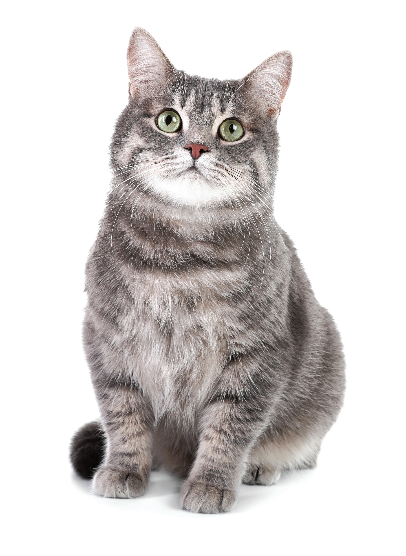
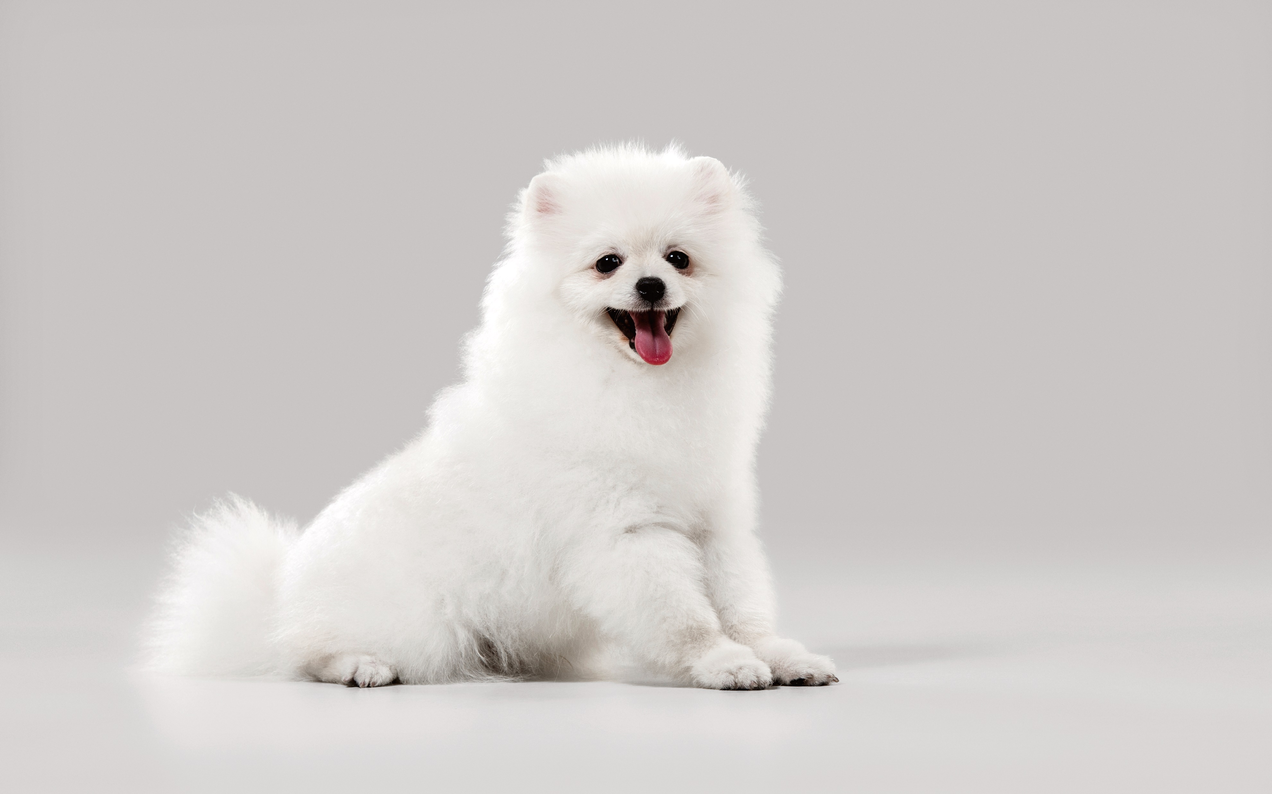
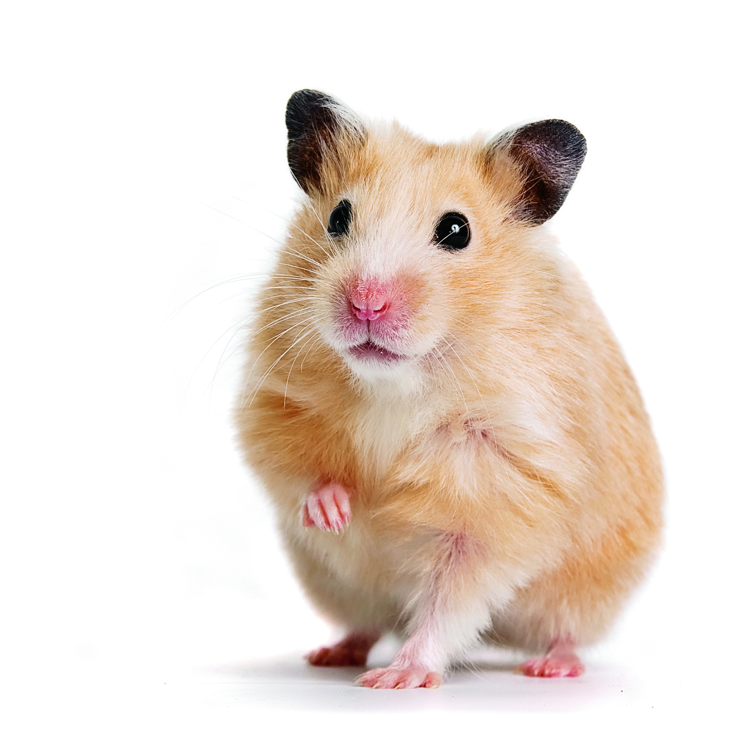

1. Nối đồ vật giữ ấm với vật nuôi tương ứng
NỐI MẪU

Slide 10

Chia sẻ
Em hãy chia sẻ với bạn lí do em chọn đồ cho các con vật ở trên

Slide 11
Hoạt động 2
MAY ÁO CHO VẬT NUÔI CỦA EM

Slide 12
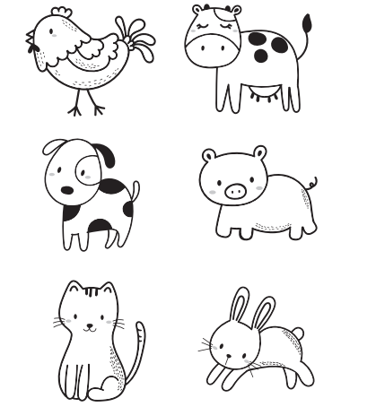
Bước 1: Tô màu cho con vật em muốn may áo

Slide 13

Chia sẻ
Tớ chọn con lợn là vì trông nó mũm mĩm giống tớ!
Em hãy chia sẻ với bạn lí do em chọn con vật đó nhé!

Slide 14
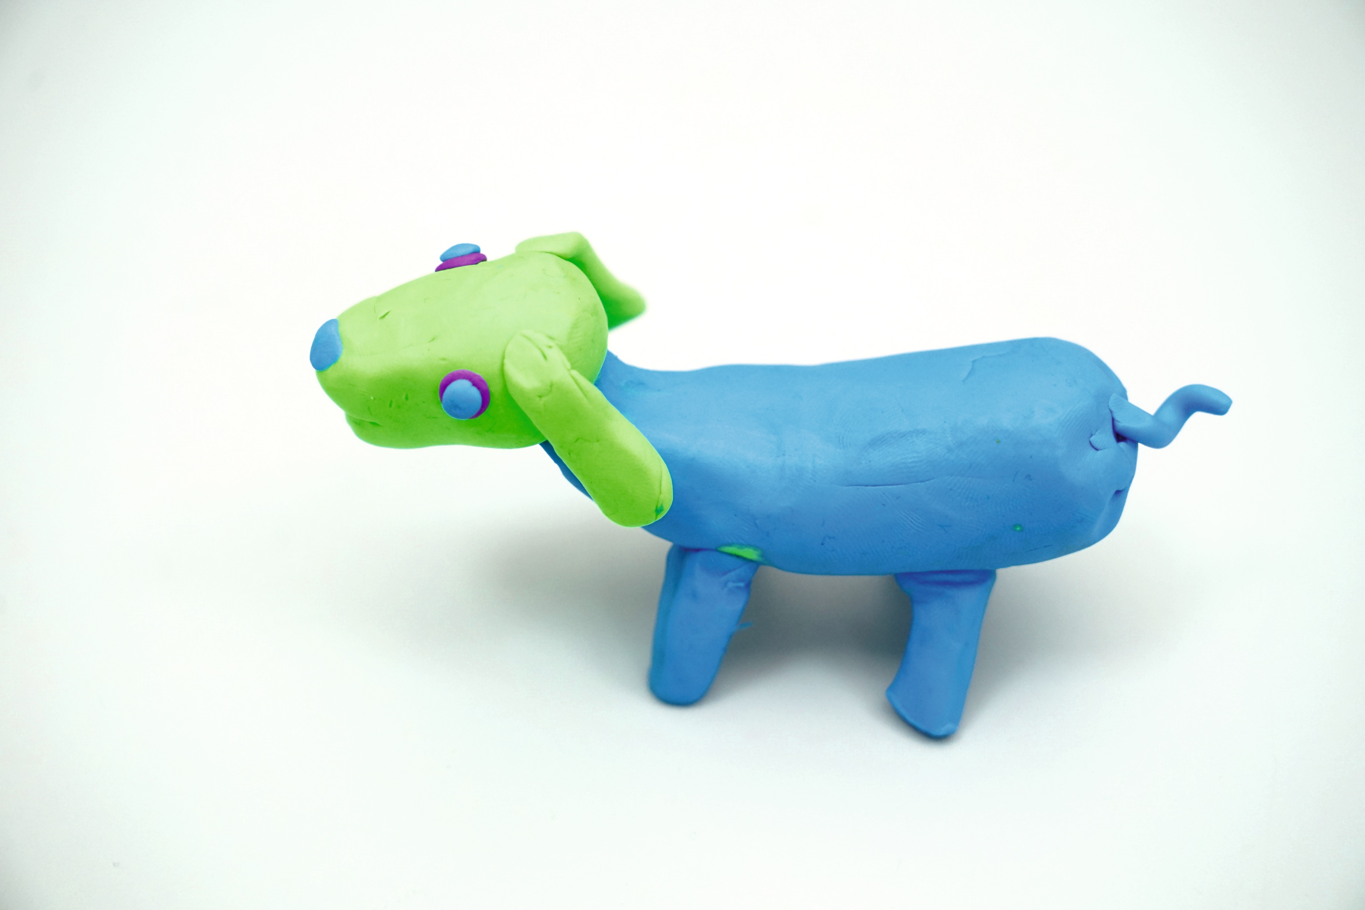
Bước 2: Dùng đất nặn hình con vật em đã chọn

Slide 15
Hoạt động 2
MAY ÁO CHO VẬT NUÔI CỦA EM (tiếp)

Slide 16
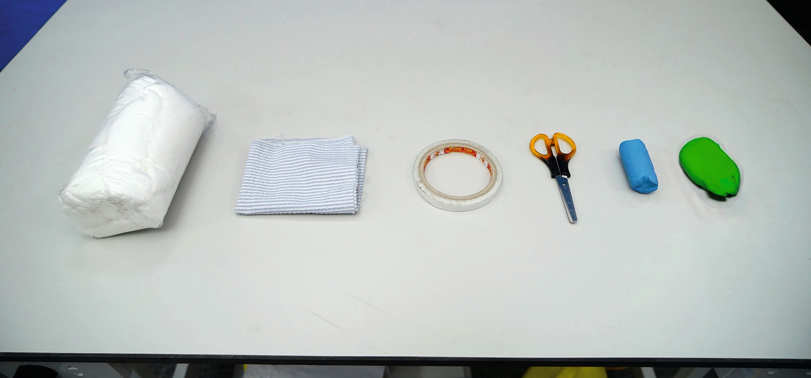
Bước 3: May áo cho vật nuôi
Kéo
Đất nặn
Bông
Vải
Băng dính 2 mặt

Slide 17
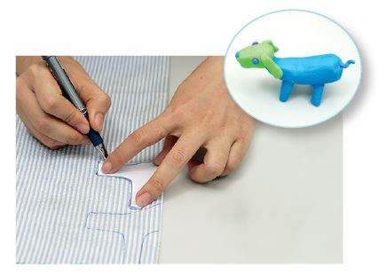
Bước 1
Tạo khuôn vải. Dùng bút kẻ theo hình mẫu đã chuẩn bị

Slide 18
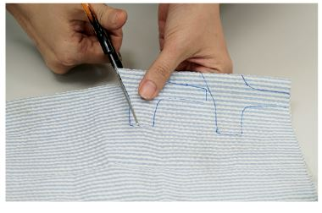
Bước 2
Cắt theo đường đã kẻ

Slide 19
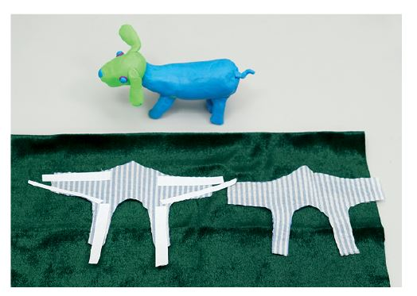
Bước 3
Dùng băng dính hai mặt dính vào các viền trong của vải vào nhau, để trống một lỗ nhỏ để nhồi bông

Slide 20
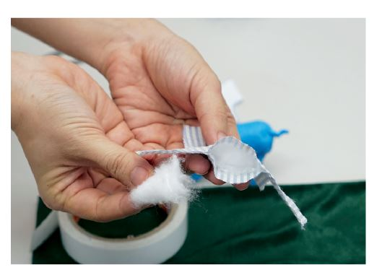
Bước 4
Dùng tay nhồi bông vào giữa hai lớp vải

Slide 21
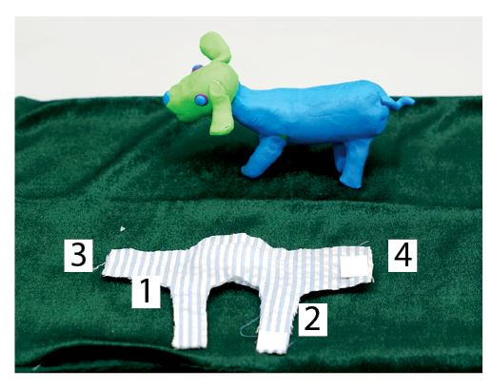
Bước 5
Dùng băng dính hai mặt dình vào vị trí 1 - 2 để tạo thành nút thắt ở vị trí cổ áo, vị trí 3 - 4 tạo thành bụng áo

Slide 22
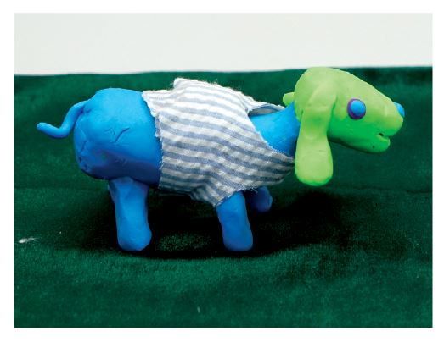
Bước 6
Đặt áo lên con vật bằng đất nặn, dùng băng dính
cố định cố áo và bụng áo

Slide 23
Hoạt động 2
CUỘC THI CHIẾC ÁO ẤM VẬT NUÔI
ĐẸP NHẤT, ẤM NHẤT

Slide 24
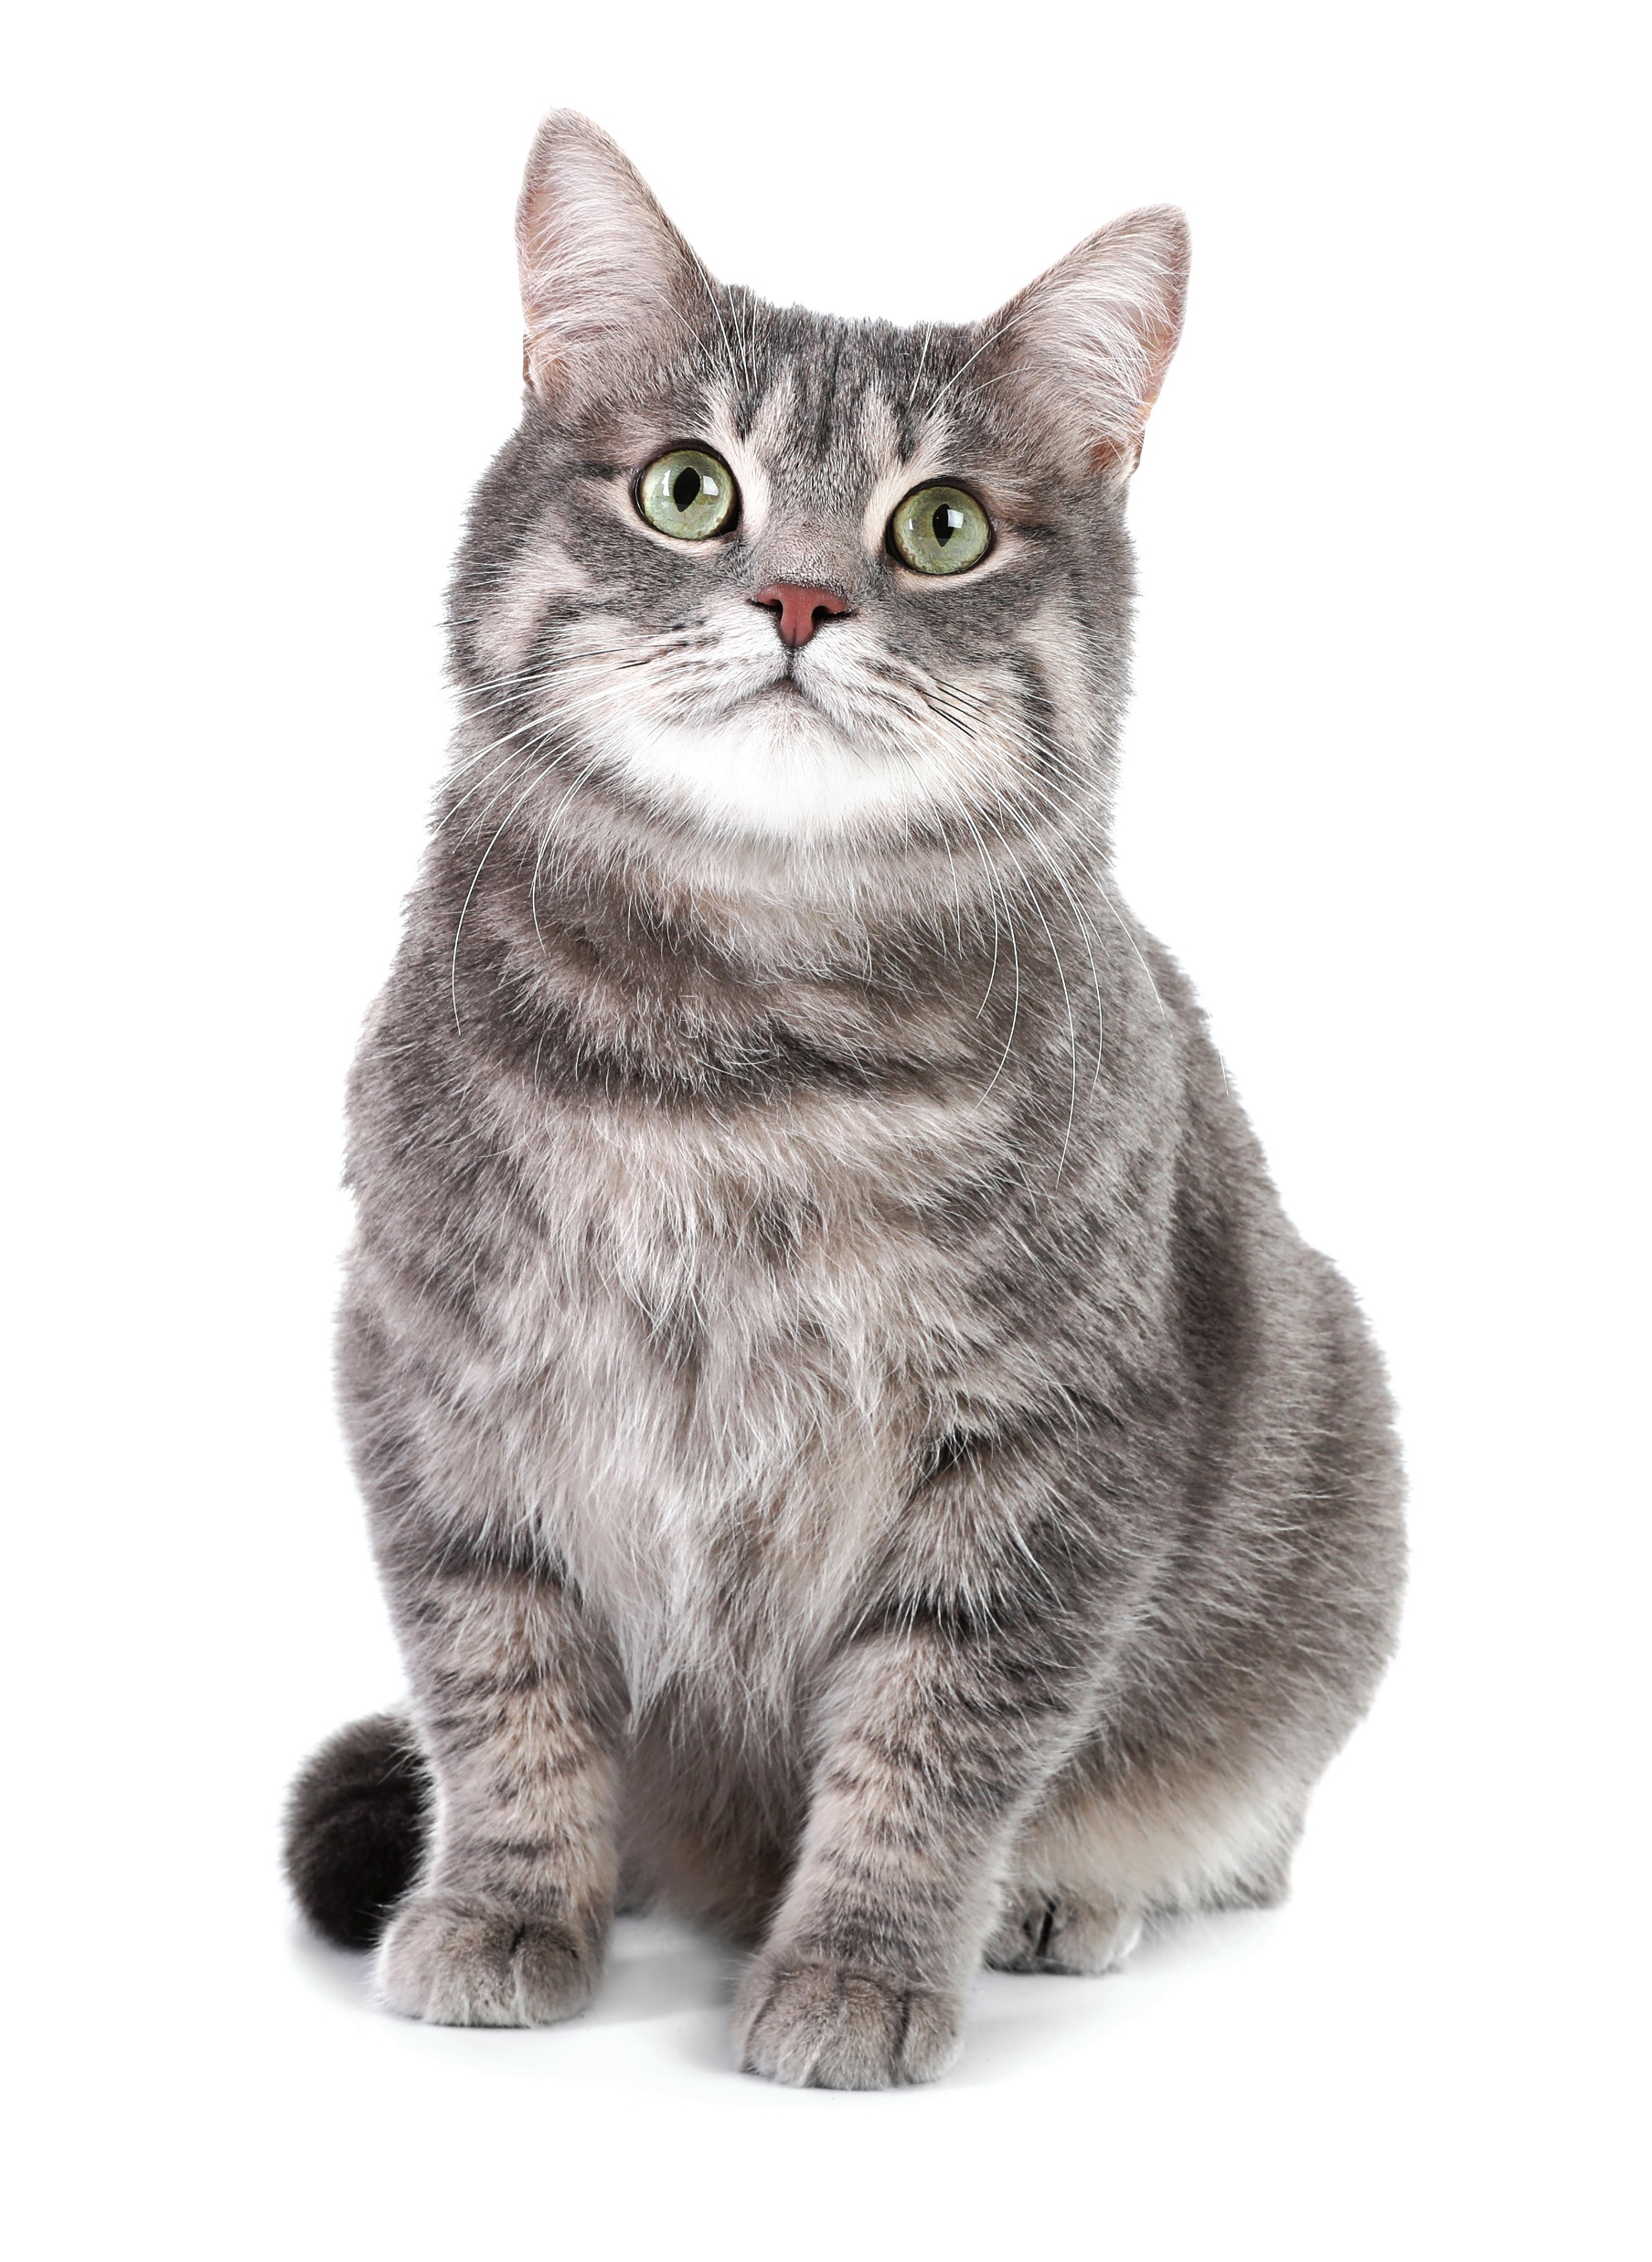

Hướng dẫn thi
Trưng bày thú cưng
và áo ấm
Giới thiệu tên áo, nguyên liệu và
cách làm
Bình chọn chiếc áo đẹp nhất, ấm nhất

Slide 25
Tiêu chí bình chọn
Áo đẹp là áo có các tiêu chí
- Đủ phần cổ
- Hở phần chân (hoặc cánh)
- Màu sắc hài hòa
- Áo chắc chắn, không bị xô lệch
- Tháo cởi dễ dàng

Slide 26
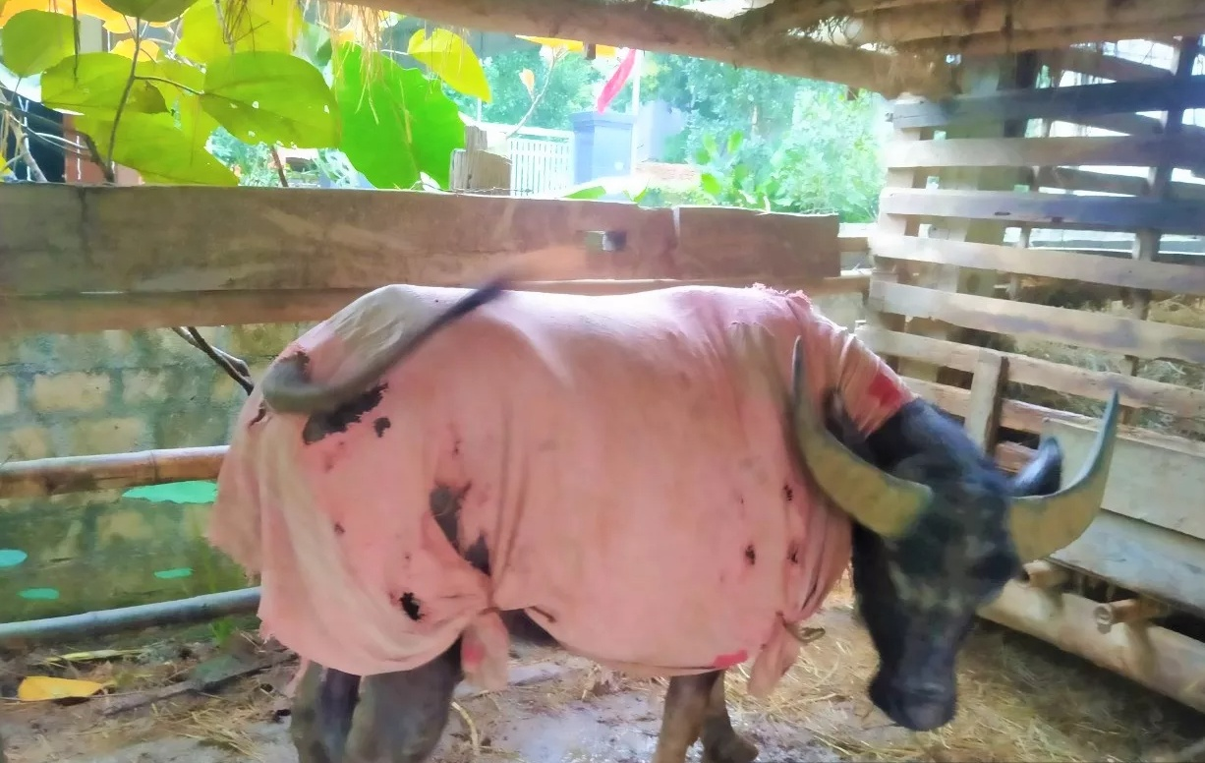
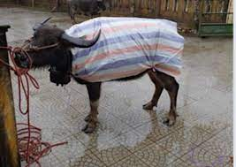
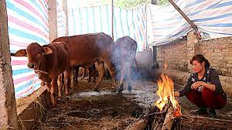
Góc khoa học
Vào mùa đông, để giữ ấm cho trâu, bò....người nông dân đã làm nhiều cách khác nhau như: che kín chuồng nuôi, trải rơm trong chuồng nuôi, dùng chăn, bao tải để làm áo ấm cho chúng.
Ngoài ra, trâu bò còn được ăn cỏ khô, uống nước ấm để làm ấm cơ thể

Slide 27
Hoạt động 4
CỦNG CỐ

Slide 28
Câu hỏi 1: Các con vật vào mùa đông thường như thế nào?
A. Bị lạnh
B. Bị nóng
Đáp án: A - Bị lạnh
ĐÁP ÁN

Slide 29

Câu hỏi 2: Vật nuôi cần áo ấm để
A. Giữ ấm vào mùa đông
B. Cho vật nuôi nặng cân hơn
Đáp án: A - Giữ ấm vào mùa đông
ĐÁP ÁN

Slide 30
Hẹn gặp lại các em ở buổi học sau nhé!

